Slide 1
Algoritmer
-Andreas Jensen

Slide 2
Hvad er Algoritmer?
Et sæt instruktioner skabt til at løse et problem
Hvorfor er der så mange af dem?
Effektivitet
Hastighed
Hukommelse

Slide 3
Algoritmer mennesker bruger
Tælle
Sortere
Lave mad
Rækkefølgen af trin
Finde vej

Slide 4
”Korrekt” & ”ikke korrekt”
Korrekte algoritmer
Har altid en løsning på problemet
Ikke korrekte algoritmer
Har ikke altid en løsning på problemet
Fx.
Tælle med +1 eller +2

Slide 5
Store O notation O(n)

Slide 6
Sortering

Slide 7
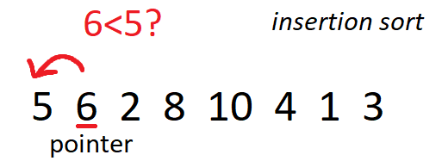
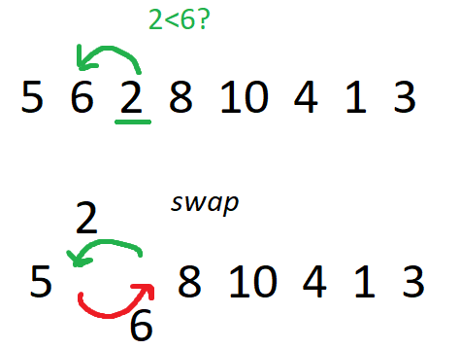
Insertion Sort
Sortere nedad ud fra en ”pointer”
Starter på (1)
Bytter de to elementer rundt
Hvis den under, er større

Slide 8
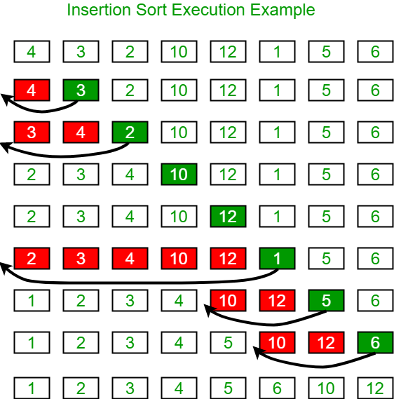

Insertion Sort

Slide 9
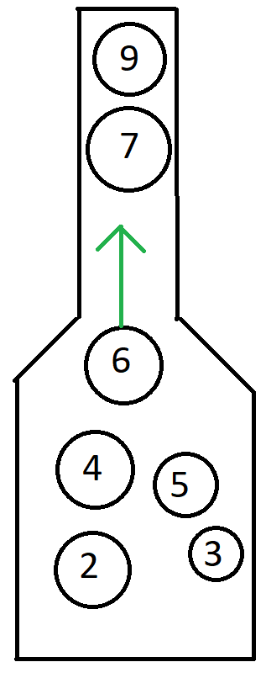
Bubble Sort
Sorterer i iterationer
Hver iterations mål er at få det højeste tal ”bobblet”
Sammenligner et par ad gangen
Rykker den største en plads op

Slide 10

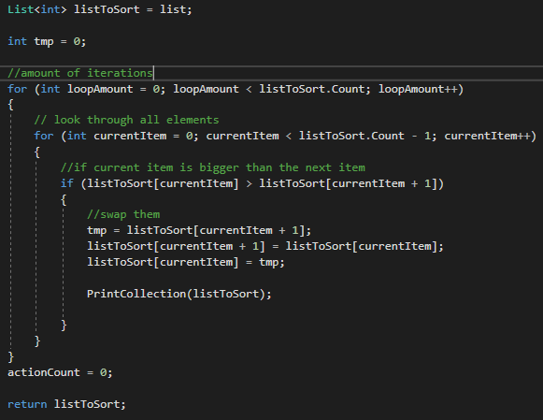
Bubble Sort

Slide 11

QuickSort

Slide 12
Path finding

Slide 13
Rutevejledning

